Slide 1

Motivační rozhovory
Poradenský nástroj a terapeutický přístup

Slide 2
Moje motivace – skupinová práce
Co jste naposledy na sobě chtěli změnit? A proč?
Co je pro Vás největší motivace?
Jak pracujete s motivací u svých blízkých - dětí, partnerů?
Jak pracujete s motivací ve své profesi - učitele...? Co motivuje děti u Vás ve třídě, ve školek místě, kde působíte nebo jste byli na praxi?

Slide 3
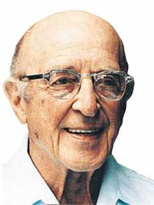
Východiska I
- atmosféra změny
Konfrontace je součástí procesu změny – je důležité, aby jedinec viděl a přijal realitu a mohl tak nastoupit proces změny
V procesu změny je důležitý styl jednání a chování terapeuta
Carl Rogers (Způsob bytí)
  Přístup zaměřený na klienta
      EMPATIE ÚTOČNÁ TERAPIE
      AKCEPTACE HORKÉ KŘESLO
      AUTENTICITA

Slide 4
Východiska II
- co lidi motivuje ke změně?
Motivace
  Problém osobnosti, povahový rys
  Stav připravenosti ke změně
    Chtít, být schopen, být připraven
    PROMĚNLIVÝ
    OVLIVNITELNÝ
      záleží (i) na terapeutovi
  KOLO ZMĚNY
Prekontemplace
Kontenplace
Rozhodnutí
Udržování
Akce
Relaps
Trvalý výstup

Slide 5
Fáze změny a úkoly terapeuta
FÁZE | MOTIVAČNÍ ÚKOLY TERAPEUTA
Prekontemplace | Vyvolejte u klienta pochybnosti, posilte vnímání nebezpečí a potíží, které stávající chování přináší.
Kontemplace | Nakloňte rovnováhu žádoucím směrem, připomeňte důvody pro změnu a nebezpečí, pokud změna nenastane.
Rozhodnutí | Pomozte klientovi, aby se rozhodl pro nejlepší variantu akce směřující ke změně.
Akce | Pomozte klientovi udělat vše potřebné.
Udržování | Pomozte klientovi najít a použít metody, které zabrání relapsu.
Relaps | Pomozte klientovi, aby obnovil proces uvažování, rozhodnutí…

Slide 6
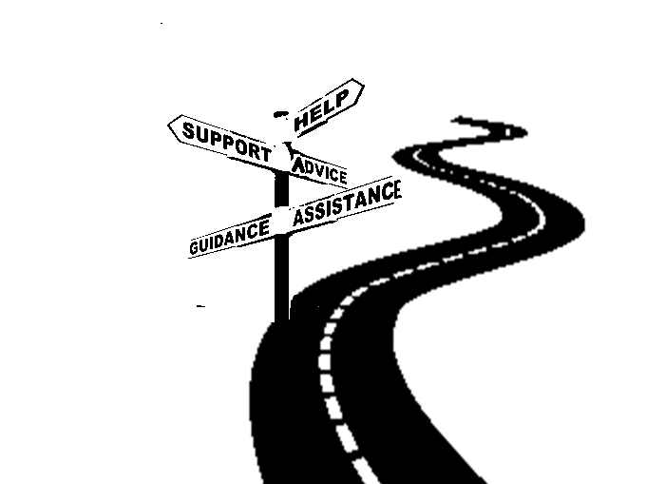

Jak účinně postupovat?
předávání RAD
    Rogersova nedirektivita?
    Dobrá rada nad zlato
odstraňování PŘEKÁŽEK
    Ekonomické, potíže s dopravou,
    pohodlí, obavy z neznámé situace
nabídka VÝBĚRU
snižování PŘITAŽLIVOSTI
uplatnění EMPATIE
    Vřelost, podpora, respekt,
    soucitné pochopení
poskytování ZPĚTNÉ VAZBY
vyjasňování CÍLŮ
    Srozumitelných a dosažitelných
aktivní POMOC
    Iniciativa a zájem

Slide 7

„A proč piješ?“ zeptal se malý princ.
„Abych zapomněl,“ řekl pijan.
„ Nač abys zapomněl?“ vyzvídal malý princ a už už ho začínal litovat.
„Abych zapomněl, že se stydím,“ přiznal se pijan a sklonil hlavu.
„A zač se stydíš?“ vyptával se dál malý princ, protože by mu
rád pomohl.
„Stydím se, že piji!“ Dodal pijan a nadobro se odmlčel.
A malý princ zmaten odešel.
Dospělí jsou rozhodně moc a moc zvláštní,
říkal si v duchu cestou.
Antoine de Saint-Exupéry, Malý princ

Slide 8
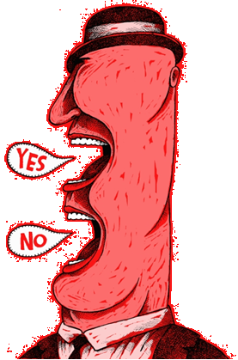
Východiska III
- ambivalence aneb dilema změny
Chci, nechci (motivace z hlediska klienta)
Klíčový problém (bez vyřešení ambivalence se klient jen stěží posunuje kupředu), ale potřebuje svůj čas (neženeme)
Formulář rovnováhy a rozhodování
Cena za stávající stav
Prospěch ze změny
Cena za změnu
Prospěch ze stávajícího stavu

Slide 9
Co je motivační rozhovor (MI)?
Mladý poradenský, terapeutický a komunikační přístup (Miller, W., R. Rollnick, S.)
Metoda, která pomáhá klientům rozeznat jejich stávající nebo blížící se problém a něco s ním udělat.
Je vhodný pro práci s klienty v počátečních fázích jejich změny, na cestě ke změně i tam, kde je potřeba změnu udržet.
Původně pro klienty se závislostmi, dnes v probační službě, v práci s mladistvými, s osobami s poruchami příjmu potravy, ve školách, ve zdravotnických zařízeních, v sociální oblasti, v poradenství

Slide 10
Co je motivační rozhovor (MI)?
Nedirektivní/ na klienta zaměřený (Rogers) poradenský styl pro napomáhání/podporu změny chování prostřednictvím pomoci klientovi objasnit a vyřešit ambivalenci (rozpolcenost).
Staví na přirozeném procesu změny:
  2 hlavní úkoly:
    posílit nesoulad/ rozpolcenost klientových postojů (chci i nechci brát drogy, má to výhody a nevýhody)
    využít klientovy rozpolcenosti a nasměrovat ji ke změně chování

Slide 11
Kameny na cestě
Požadování, nařizování, přikazování
Varování, upozorňování, zastrašování
Dávání rad, navrhování hotových řešení
Přesvědčování (logická argumentace)
Moralizování
Nesouhlasení, posuzování, kritizování, obviňování
Souhlasení, schvalování, chválení
Zahanbování, zesměšňování, nálepkování
Interpretování, analyzování
Utěšování, soucítění (x empatie)
Zpochybňování (šťourání)
Nezájem, rušení, žertování

Slide 12
Principy a strategie MI
VYJADŘUJTE EMPATII
  reflektivní naslouchání
ROZVÍJEJTE ROZPORY
  mezi klientovými cíli nebo hodnotami a současným problémovým chováním
VYHNĚTE SE ARGUMENTACI, TANEC S ODPOREM
  zabraňte přímé konfrontaci
  svezte se s odporem
PODPORUJTE VÍRU VE VLASTNÍ SCHOPNOSTI KLIENTA
  a optimismus pro změnu

Slide 13
Základní techniky MI
Techniky MI
Otevřené otázky
Reflektivní naslouchání
Oceňování (x chválení)
Shrnování
Řeč změny

Slide 14
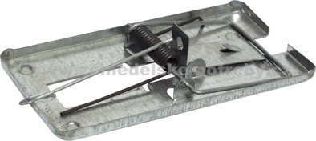
PASTI, kterým bychom se měli vyhnout
Vyslýchání
Málo pozornosti věnované klientovi
Ponižování klienta
Past experta
Naivita
Předčasné zaměření se na problém
Zachránce
Obviňování
Manipulace
Zaměřování se na nepodstatné
Netaktnost
Konfrontování
Argumentování

